Slide 1
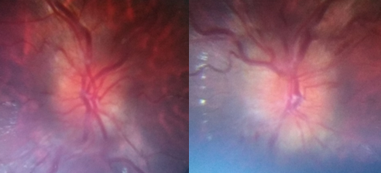
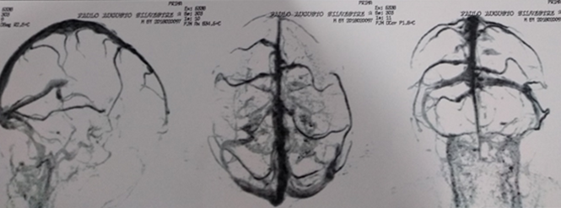
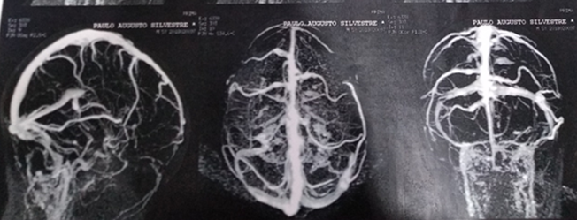
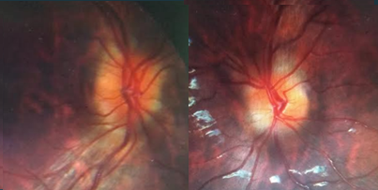
TROMBOSE SÉPTICA DE SEIOS TRANSVERSO, SIGMÓIDE
E DE VEIA JUGULAR INTERNA, ASSOCIADA À PAPILEDEMA BILATERAL E ESTRABISMO CONVERGENTE - RELATO DE CASO
Nathália de Almeida Raupp, Hanna Carolina C. Teodoro, Larissa K. G. Mazzarollo, Sylvia M. F. Sandoval
HOSPITAL DE OLHOS DO PARANÁ
INTRODUÇÃO
A trombose venosa cerebral é uma complicação rara (2-3%) em casos de otite e mastoidite, na era dos antibióticos. Suas potenciais consequências podem ser graves, incluindo meningite, abscesso intracraniano, hidrocefalia e trombose sistêmica.
Apesar de sua baixa incidência, deve-se manter um alto nível de suspeita pela importância e gravidade do quadro.
RELATO DE CASO
Menino, branco, 5 anos, procurou o serviço do Hospital de Olhos do Paraná com queixa há uma semana de diplopia, estrabismo convergente e piora da visão. Os pais relatam que duas semanas antes ,o paciente apresentou otite média aguda purulenta, sendo tratado com antibiótico oral e sintomáticos. Durante o tratamento, o mesmo apresentou prostração, febre e cefaleia.
Ao exame oftalmológico, paciente apresentava acuidade visual sem correção do olho direto de 20/20 e do olho esquerdo de 20/25, sem refração significativa. À motilidade ocular, observou-se paresia discreta do músculo reto lateral esquerdo e esotropia de 20 dioptrias prismáticas para perto e 30 para longe. sem refração significativa. O mapeamento de retina do dia 22/08/2018 mostrou papiledema grau IV de Friesen (Figura1) tortuosidade vascular, mácula preservada e retina colada bilateralmente.
O paciente foi então encaminhado para o serviço de emergência de um hospital pediátrico da cidade para investigação de hipertensão intracraniana (HIC), onde foi realizada Tomografia de crânio, sem alterações, e Ressonância Nuclear Magnética (RNM) de Crânio no dia 24/08/2018, a qual diagnosticou trombose venosa aguda/subaguda dos seios durais transverso e sigmoide esquerdos e jugular interna esquerda – alterações sugestivas com otomastoidite em atividade à esquerda (Figura 2).
No hospital, foi submetido ao tratamento com antibióticos sistêmicos e anticoagulantes venosos, permanecendo completamente assintomático durante toda a internação.
Após dois meses de acompanhamento houve recanalização completa da antiga trombose, apresentando apenas imagens residuais, sem sinais de HIC. Em última avaliação oftalmológica, houve melhora do papiledema ,grau I de Friesen, (Figura 4) e resolução completa do estrabismo.
Atualmente, o paciente faz uso de ácido acetilsalicílico oral e permanece sem sintomas. .
DISCUSSÃO
A trombose venosa cerebral é uma complicação incomum, mas potencialmente fatal (5-10%), especialmente quando associada a outras complicações intracranianas.
A trombose séptica dos seios pode ser resultado da extensão direta da osteíte ou do tecido de granulação séptica ou da extensão da infecção através de veias emissárias que conectam a mastoide com o seio. Esse processo pode interferir na reabsorção do líquido cefalorraquidiano pelo bloqueio do plexo aracnóide, produzindo hidrocefalia otogênica.
A TC com contraste e a RNM desempenham um importante papel no diagnóstico e no planejamento do tratamento.
Geralmente recomenda-se uma combinação de cirurgia (mastoidectomia com miringotomia) e tratamento clínico conservador, o qual consiste na administração de antibióticos e anticoagulantes intravenosos.
As indicações para terapia de anticoagulação são bem definidas em adultos, mas existem controvérsias em crianças.
Alguns autores citam os riscos de anticoagulação nesta faixa etária (hemorragia intra e pós-operatória, interações com ouras drogas, trombocitopenia induzida e libertação de êmbolos sépticos da degradação do coágulo), enquanto outros afirmam que a anticoagulação tardia aumenta o risco de recorrências ou propagação da trombose.
CONCLUSÃO
A trombose do seio lateral otogênico, apesar de uma complicação rara, ainda pode ocorrer. Portanto, deve-se manter um alto nível de suspeita.
Figura 1 – 22/08/2018 – Papiledema bilateral
Figura 2 – 24/08/2018 – RNM crânio
Figura 4 – Papiledema bilateral 12/12/2018
REFERÊNCIA BIBLIOGRÁFICA
1- UTIDA, Hélio et al . Trombose séptica de seios cavernosos, transverso e sigmóide e de veia jugular, associada à meningite, secundária a furúnculo nasal: Relato de Caso. Arq. Bras. Oftalmol., São Paulo , v. 65, n. 3, p. 359-362, June 2002
2- Scherer. Andrea, MD, Pediatric Otogenic Sigmoid Sinus Thrombosis: Case Report and Literature Reappraisal. Global Pediatric Health Volume 4: 1–8© The Author(s) 2017
3-Seven., Huseyin MD, Management of Otogenic Lateral Sinus Thrombosis. American Journal of Otolaryngology, Vol 25, No 5 (September-October), 2004: pp 329-333.

